Slide 1
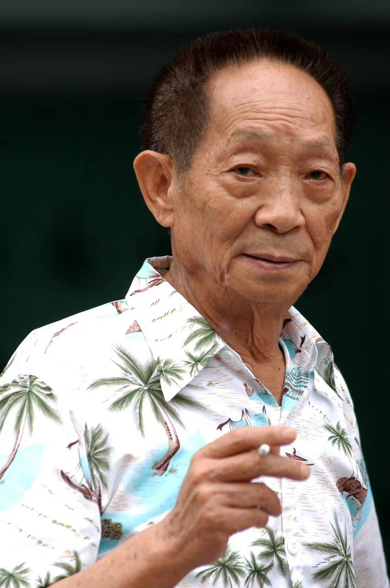

Slide 2
杂交水稻之父——袁隆平

Slide 3
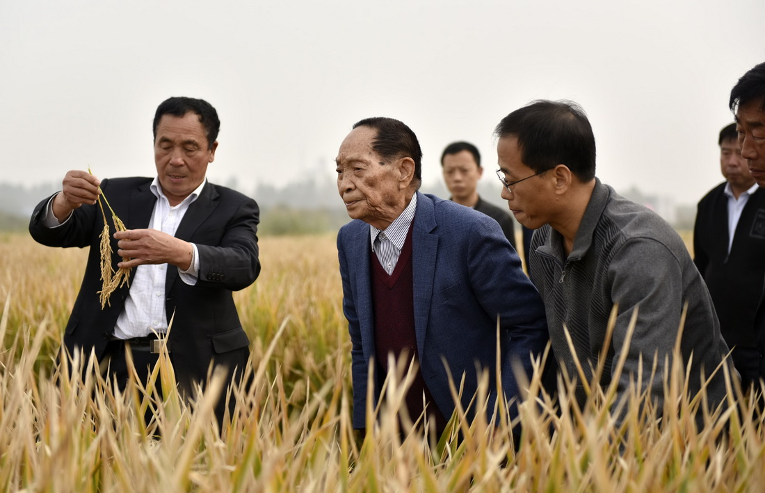
袁隆平 是我国研究与发展杂交水稻的开创者，也是世界上第一个成功地利用水稻杂种优势的科学家。 被誉为“杂交水稻之父”。 从1960年开始，他始终致力于杂交水稻技术的研究。 应用与推广发明“三系法”籼型杂交水稻，成功研究出“两系法”杂交水稻。 创建了超级杂交稻技术体系，为我国粮食安全、农业科学发展和世界粮食供给作出杰出贡献。 用一句话总结——让更多的人吃饱了饭

Slide 5
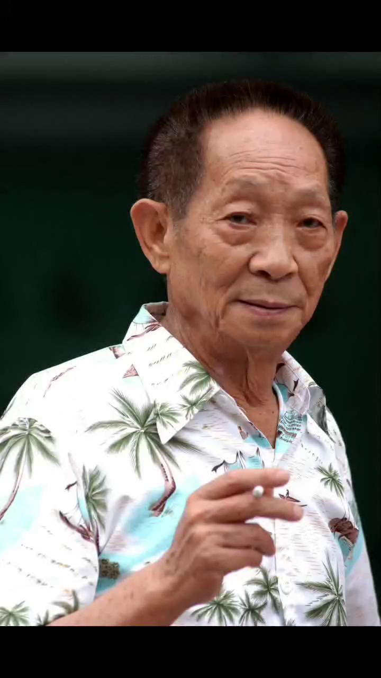
荣誉：
袁隆平1953年毕业于西南农学院（现西南大学），
1995年当选中国工程院院士，
2001年获得首届国家最高科学技术奖，
2014年获得国家科学技术进步特等奖，
2018年获“改革先锋”称号，
2019年被授予“共和国勋章”。还相继获得联合国教科文组织“科学奖”等二十余项国内国际大奖。
2007年，袁隆平被美国科学院评为外籍院士，成为国际科学界的顶级人物。
2007年，袁隆平获得“影响世界华人盛典”之最受瞩目奖项——“终身成就奖”，成为继著名华人科学家杨振宁先生后，第二位“影响世界华人盛典终身成就奖”得主。

Slide 6
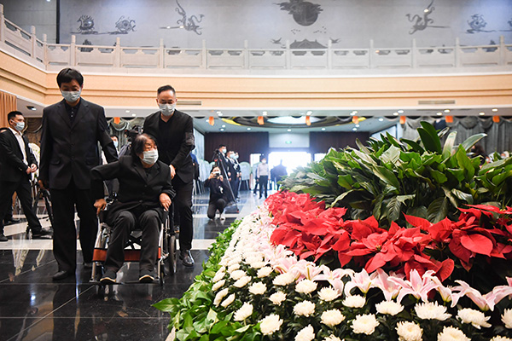
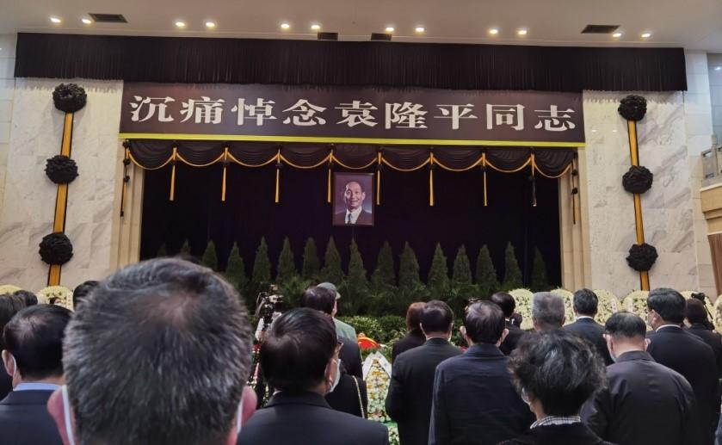
“共和国勋章”获得者，中国研究与发展杂交水稻的开创者和带头人，中国工程院院士，国家杂交水稻工程技术研究中心主任，湖南省政协原副主席袁隆平，因病医治无效，于2021年5月22日13时07分在长沙逝世，享年91岁。

Slide 7
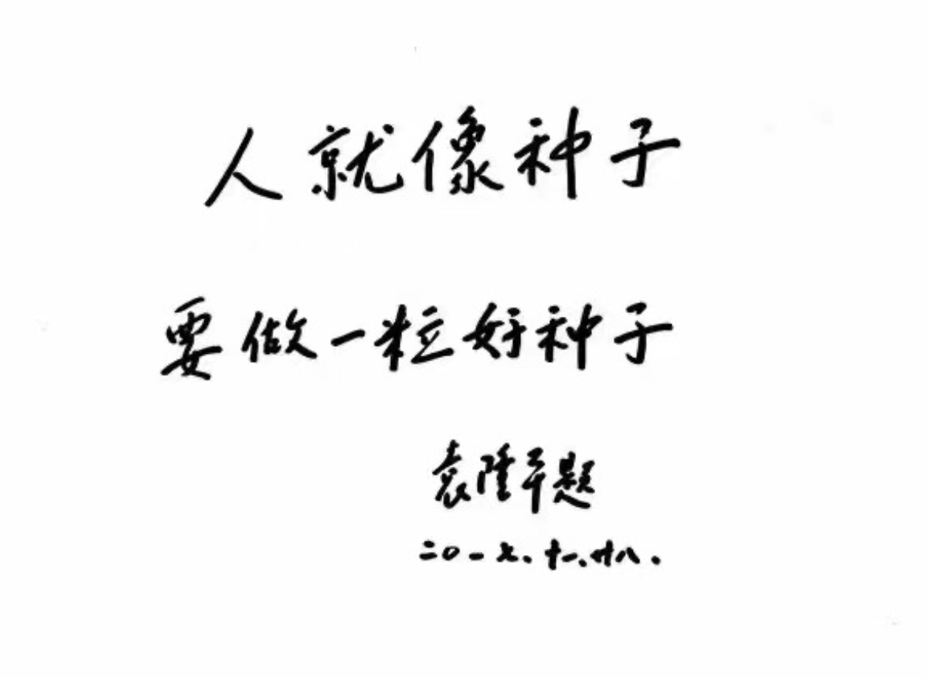
袁老寄语：
袁隆平于2017年11月28日题的一句话：
——“人就像种子，要做一粒好种子”。

Slide 8
感谢观赏
制作人：王凯杰
学号：2023150196
日期：2023/11/17

